Slide 1


Operační systém iOS
René Barnet

Slide 2

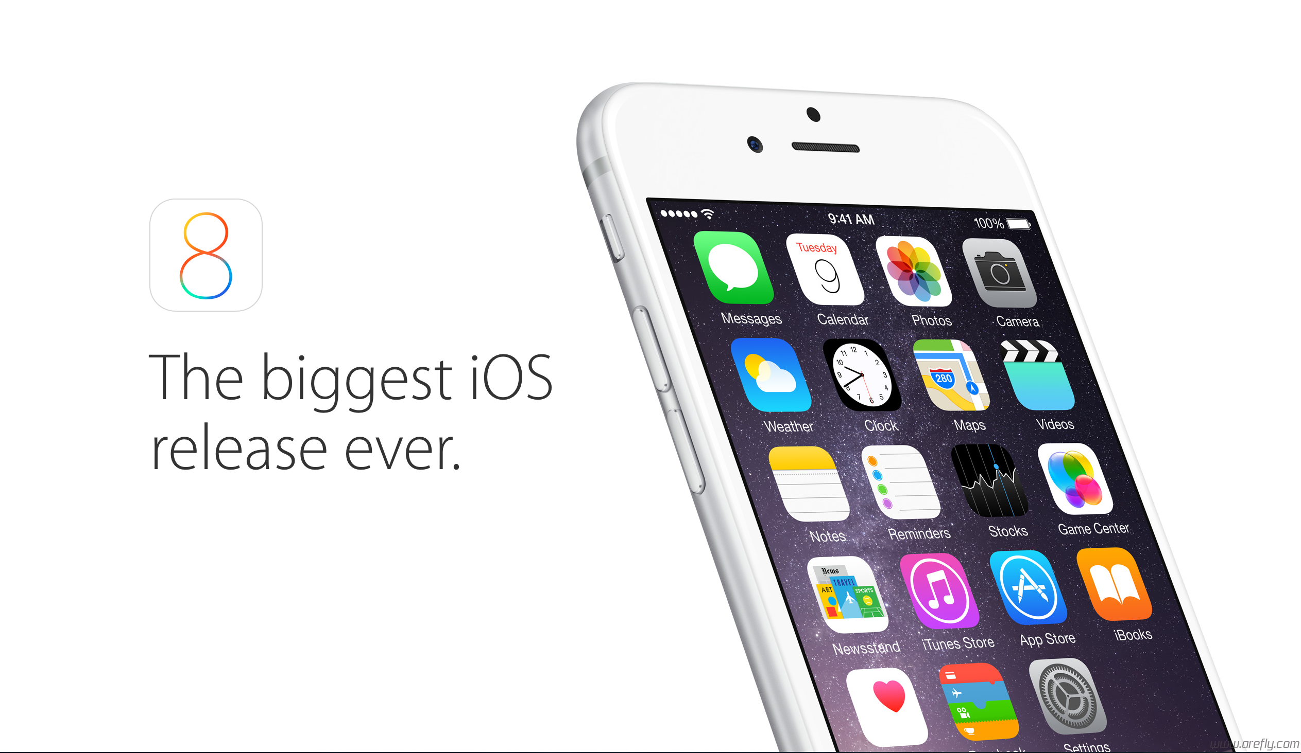
Co to je zač?
• iOS je operační systém pro mobilní zařízení
• Má ho pod palcem společnost Apple
• Stále nejbezpečnější mobilní OS
Notes:
Úvodní seznámení - základy o iOS
Kde se používá?

Slide 3

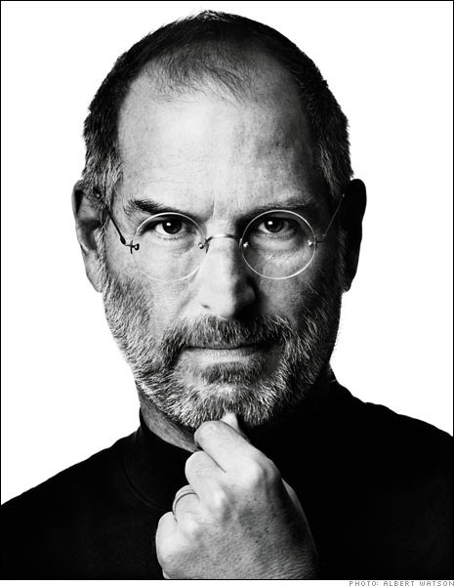
Steve Jobs
Narozen roku 1955, roku 1976 pomohl s vývojem společnosti Apple v Indii společně se Stevem Wozniakem
Dříve pracoval jako vývojář her pro Atari
Roku 2011 v Kalifornii zemřel na rakovinu, bylo mu 56 let
Byl adoptován rodinou Paulem a Clarou Jobsových roku 1955
Notes:
V pouhých 18ti letech začal šetřit na cestu do Indie

Slide 4
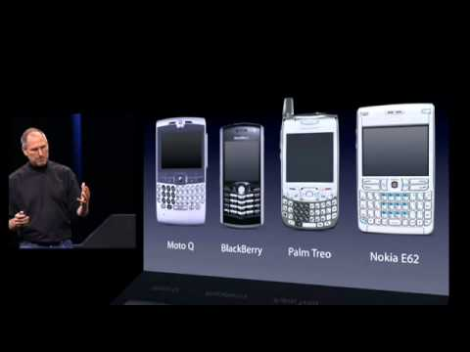

Slide 5
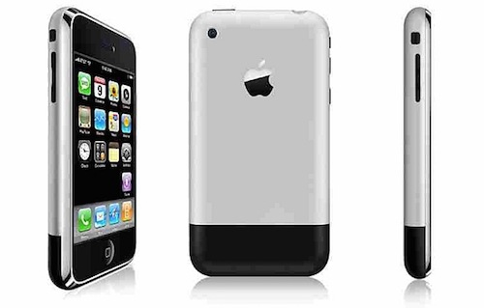
IphoneOS 1
• Revoluční operační systém
• Zavedl domovskou obrazovku
• první OS, který přinesl dotykovou klávesnici
Notes:
29. Července roku 2007 - nové mobilní OS je tu!

Slide 6
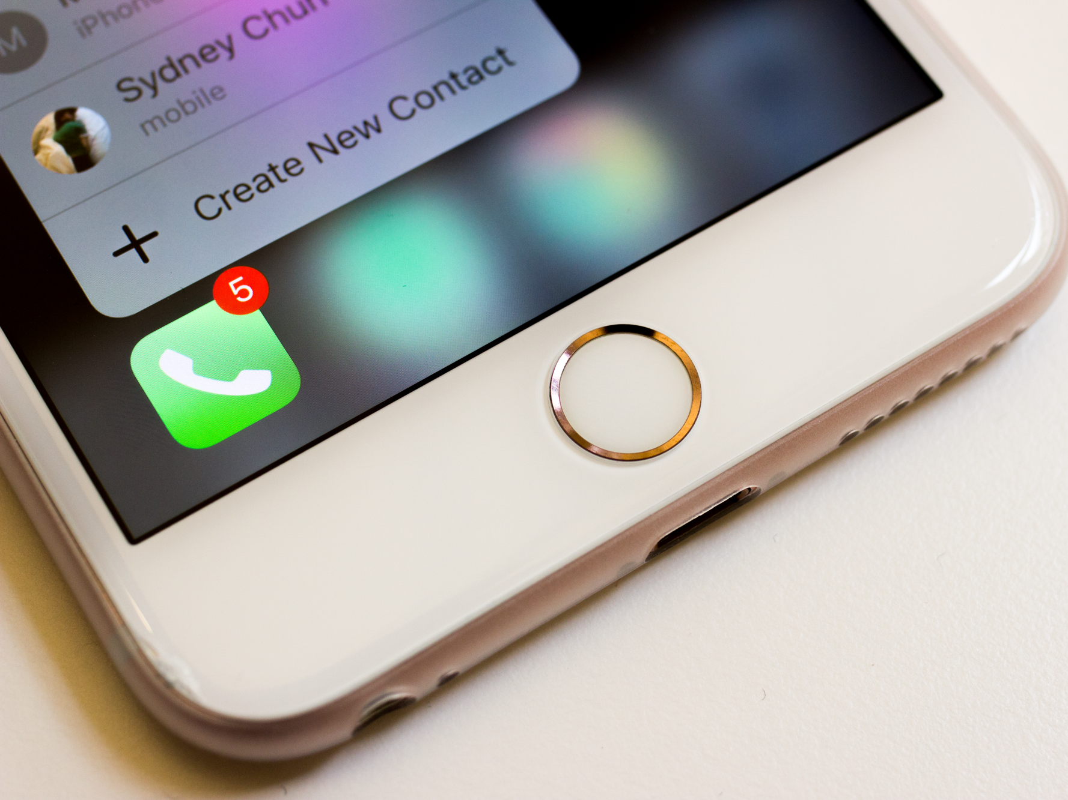
Home button
Notes:
Domovské tlačítko a jeho funkce

Slide 7
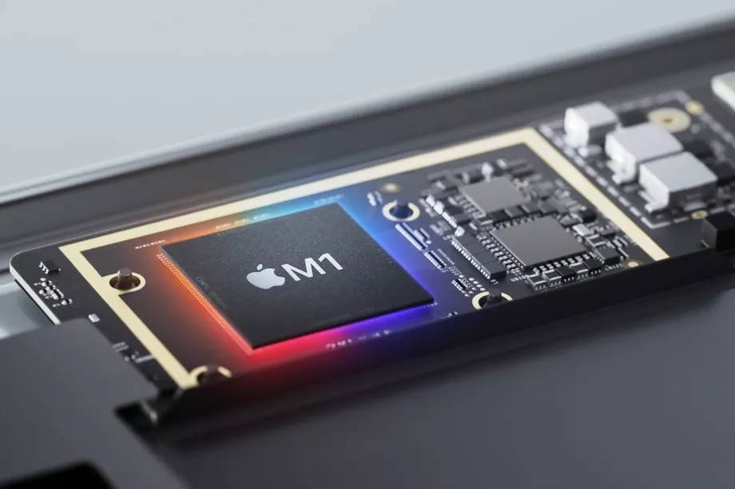
Hardware
Vždy byla využívána architektura ARM
Od roku 2013 se začaly vyrábět 64bit procesory
Notes:
Proč zrovna technologie ARM?

Slide 8
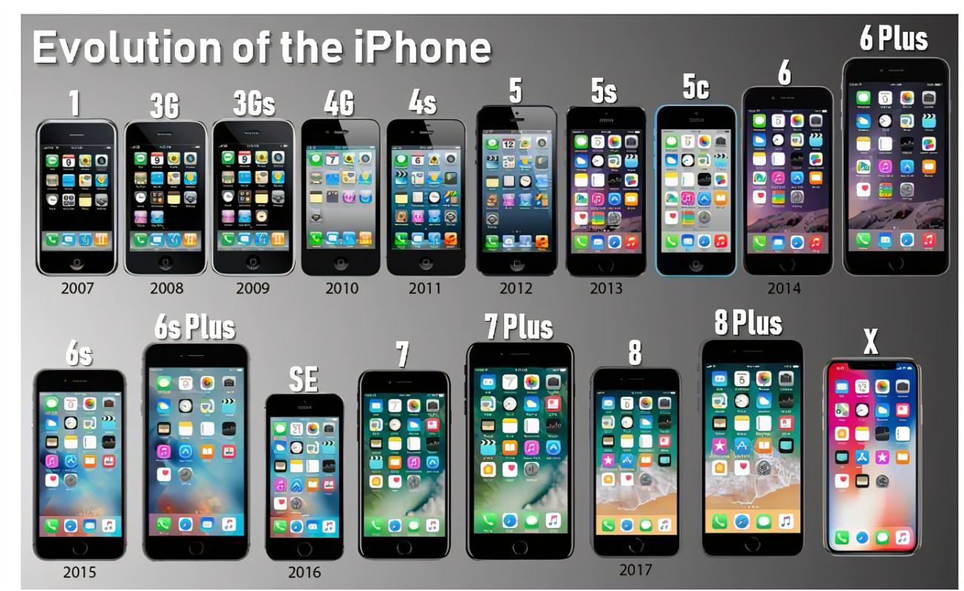
Vývojová linie
Notes:
Jaké jsou změny?
Je rok 2017 revolučním přechodem nejen v designu, ale I ze stránky výkonu?

Slide 9
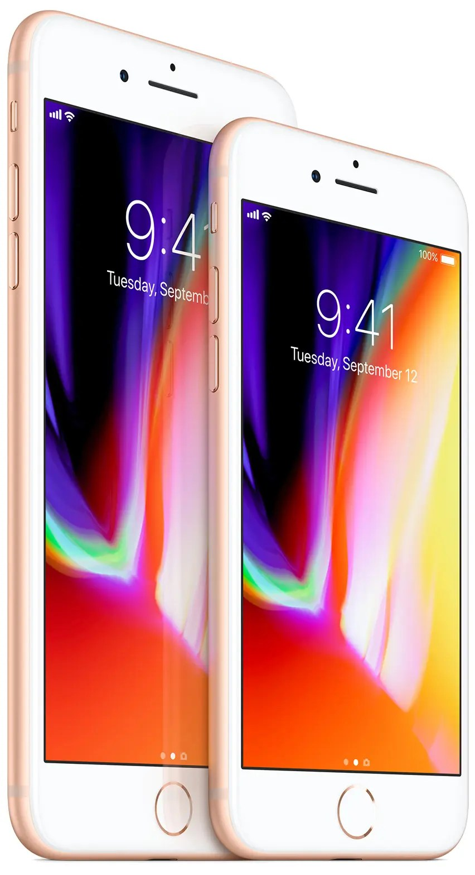
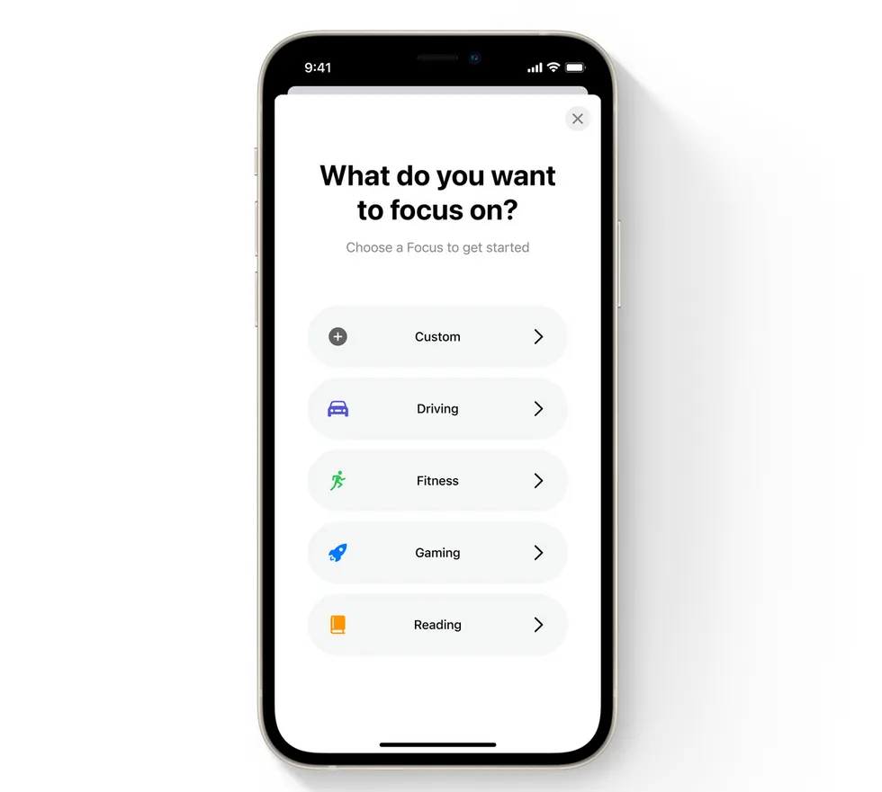
Notes:
Hranice mezi generacemi

Slide 10


Apple a jeho začátky
Zakladatelé
Steve Jobs
Steve Wozniak
Ronald Wayne
Společně založili sídlo Apple roku 1976 v garáži adoptivních rodičů Steva Jobse
Prvních 100 kusů Apple byli vyrobeny ručně
První logo Apple
Notes:
Steve Jobs musel prodat svůj mikrobus Wolkswagen aby měl dostatek peněz do začátku.

Slide 11
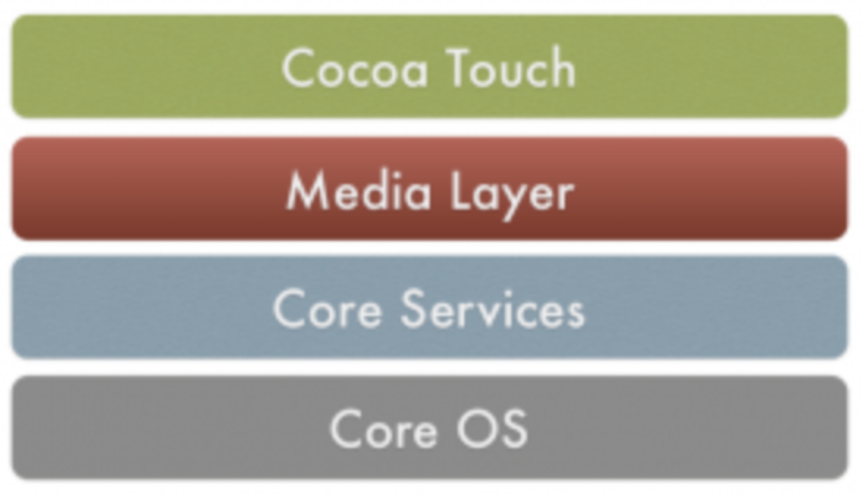
Technologické Vrstvy
Visuální stránka aplikací.
Zajišťuje Vám lepší práci s multimediálními funkcemi.
Obsahuje základní interface pro zpřístupnění souborů či internetové komunikaci.
Stará se o virtuální paměť, systémové soubory a především o komunikaci s framework a OS vrstvou.
Notes:
Jsou opravdu všechny potřebné?

Slide 12
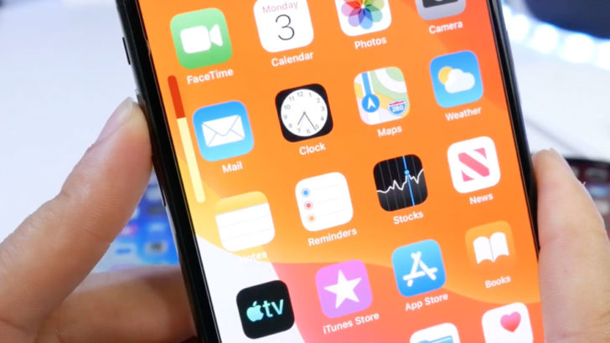
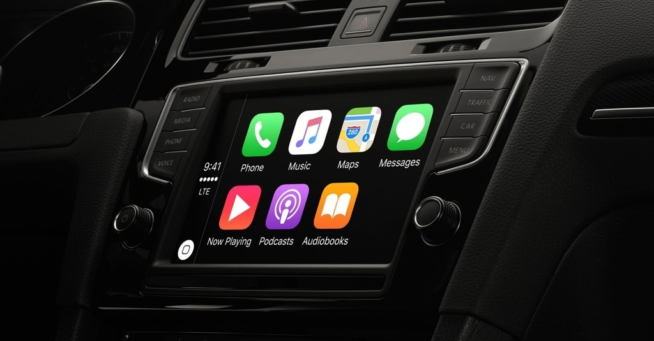
V čem iOS exceluje?
Je rychlejší a jednodušší na použití
Časté aktualizace
Apple car play
Vyšší bezpečnost a soukromí
Lepší podpora
Bezkontaktní platby
Notes:
Benefity oproti ostatním OS

Slide 13
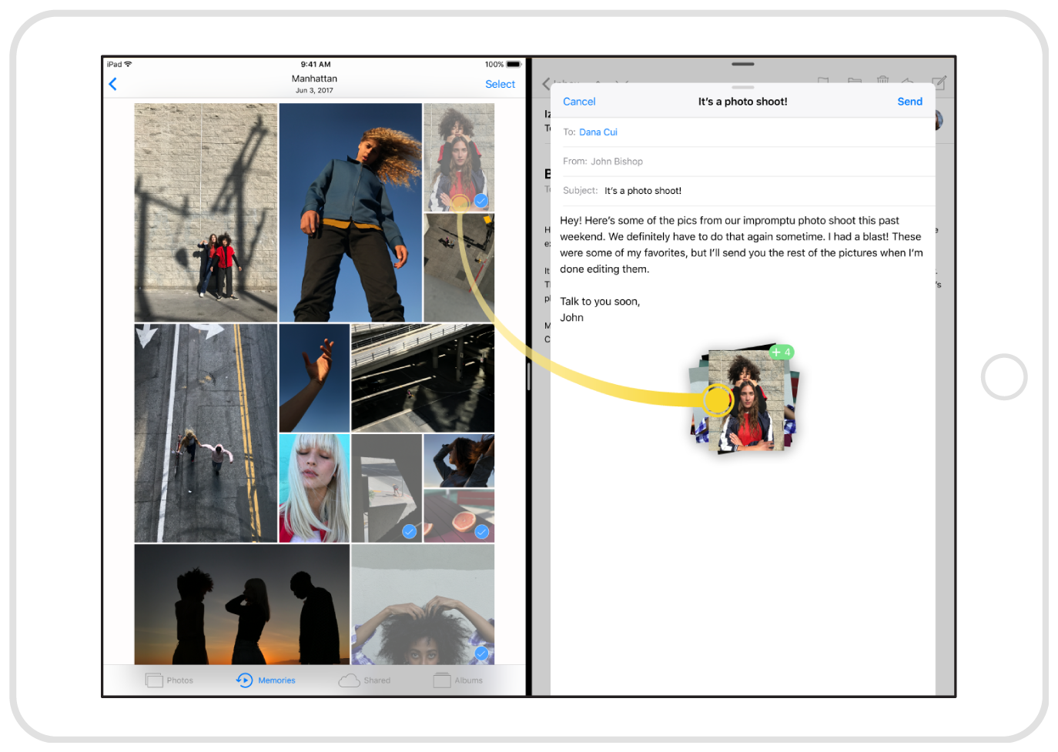
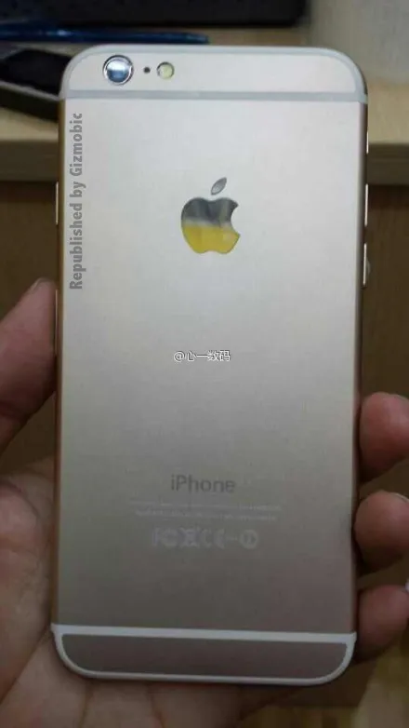
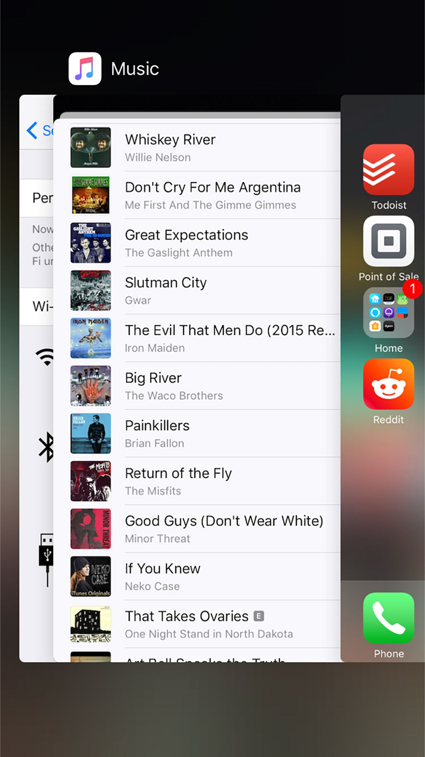
Drag and drop
Push notifikace
Multitasking
Notes:
Jaká stojí nejvíce za zmínku?

Slide 14
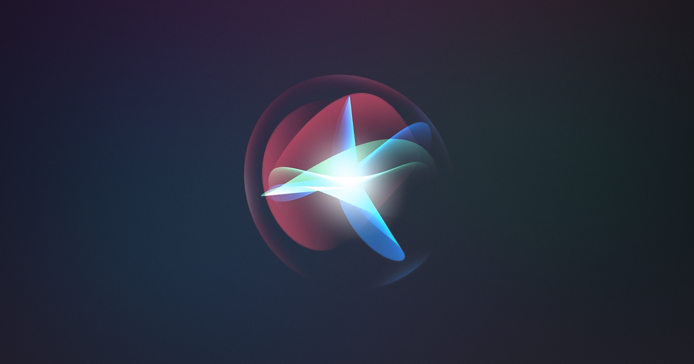
Siri
Pokud jste Siri nenastavili při počátečním nastavení iPhonu, přejděte do Nastavení > „Siri a hledání“ a potom proveďte kterékoli z následujících změn:
Chcete‑li Siri aktivovat hlasem: Zapněte volbu „Čekat na vyslovení ‚Hey Siri‘“.
Chcete‑li Siri aktivovat tlačítkem: Zapněte volbu „Spustit Siri postranním tlačítkem“
Notes:
Jak je na tom konkurence Sam od společnosti Samsung?

Slide 15
Citace
Barnet, R. Prezentace iOS. (accessed Jan 18, 2023),
iOS. https://cs.wikipedia.org/wiki/IOS (accessed Feb 20, 2023).
Tipy a triky. https://www.letemsvetemapplem.eu/2016/05/01/101-tipu-a-triku/
(accessed Feb 20, 2023).
Biografie Steva Jobse. https://www.britannica.com/biography/Steve-Jobs
(accessed Feb 20, 2023).
Výhody iOS. https://www.androidauthority.com/ios-vs-android-1068950/
(accessed Feb 20, 2023).
Funkce. https://en.wikipedia.org/wiki/IOS#Features (accessed Feb 20, 2023).
Historie. https://www.letemsvetemapplem.eu/2016/03/06/kompletni-historie-iOS (accessed Feb 20, 2023).
První iPhone. https://www.appleking.cz/blog/historie-ios-1-iphoneos-1 (accessed Feb 20, 2023).

